Slide 1
Concepto de Familia: La familia es la base de la sociedad donde tenemos apoyo y amor por parte de cada uno de los miembros de la familia...
Es el núcleo o el epicentro donde se forma la sociedad o el país por esta razón esta no debe de ser maltratada, violada, esclavizada, ignorada por su color de piel, desterrada por sus orígenes o principios de religión, tampoco debe ser obviada por el sitio en donde se ubica o vive en este mundo.
Para la Sociología, una familia es un conjunto de personas unidas por lazos de Parentesco. Los lazos principales son de dos tipos: vínculos de afinidad derivados del establecimiento de un vínculo reconocido socialmente, como el Matrimonio que, en algunas sociedades, sólo permite la unión entre dos personas mientras que en otras es posible la Poligamia.

Slide 2
Historia del Derecho Procesal de Familia en El Salvador
Tradicionalmente se ha dicho que la familia es la base de la sociedad; en tal sentido, a través del desarrollo de la humanidad, siempre ha sido una institución relevante y regulada por el Derecho que ha venido evolucionando desde una concepción patriarcal, en la cual el énfasis y regulación jurídica estaba en cabeza, visión en la cual la mujer , los hijos y siervos, estaban representados por aquel, puesto que para la institucionalidad jurídica, no eran tratadas como personas sujetas de derechos.

Slide 3
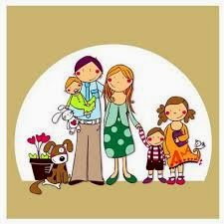
Historia de la Familia en El Salvador de nuestras Constituciones
En la Constitución Política de la República Federal de Centro America de 1921, se hace referencia a la protección de la Familia en sus artículos 171 y siguientes; por su parte, las posteriores Constituciones de El Salvador de 1939 ( art. 60) y 1945 (art. 153 inc. 1°) la regulan en los artículos 60 y 153 inciso 1º., respectivamente; la Constitución de 1950, a partir del artículo 180 la inserta en el Derecho Social, juntamente con el Derecho Laboral y la de 1962 en el artículo 179 inciso 1° mantiene tal ubicación.
El legislador constituyente de mil novecientos cincuenta orientó la protección de la familia a nuevos derroteros; el constitucionalismo social derribó las bases de Liberalismo. Se imponía la verdadera protección del Estado hacia lo que se consideró como base fundamental de la sociedad: la familia. Nuevos principios sustentaron la ley primaria, los cuales posibilitaban la transformación de la sociedad salvadoreña con su consecuente legislación. Se comienza a plantear en El Salvador la necesidad de darle a la familia la protección como grupo humano, al igual que a cada uno de sus componentes. La corriente renovadora del constitucionalismo social recogida en el Régimen de Derechos Sociales de las Constituciones de mil novecientos cincuenta y mil novecientos sesenta y dos demandaba un cambio sustancial en la legislación secundaria.
No obstante, es hasta en el año mil novecientos setenta y nueve que se comienza a plantear en El Salvador la necesidad de sustraer la normativa familiar del derecho privado en el que fue inscrita con la promulgación del Código Civil. La conformación de un derecho propio, auténtica mente protector de la familia y de cada uno de sus miembros, anidaba en el pensamiento y la conciencia de muchos salvadoreños.

Slide 4
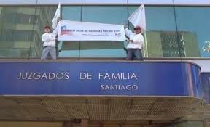
la Familia en la actual Constitucion de la Republica de El Salvador
La actual Constitución de la República de 1983, en el Capítulo II, Derechos Sociales, Sección Primera, FAMILIA, nos dice:
- Art. 32. La familia es la base fundamental de la sociedad y tendrá la protección del Estado, quien dictará la legislación necesaria y creará los organismos y servios apropiados para su integración, bienestar y desarrollo social, cultural y económico.
El fundamento legal de la familia es el matrimonio y descansa en la igualdad jurídica de los cónyuges.
- Art. 33. La ley regulará las relaciones personales y patrimoniales de los cónyuges entre sí y entre ellos y sus hijos, estableciendo los derechos y deberes recíprocos sobre bases equitativas; y creará las instituciones necesarias para garantizar su aplicabilidad. Regulará asimismo las relaciones familiares resultantes de la unión estable de un varón y una mujer.
- Art. 34. Todo menor tiene derecho a vivir en condiciones familiares y ambientales que le permitan su desarrollo integral, para lo cual tendrá la protección del Estado. La ley determinará los deberes del Estado y creará las instituciones para la protección de la maternidad y de la infancia.
- Art. 36. Los hijos nacidos dentro o fuera del matrimonio y los adoptivos tienen iguales derechos frente a sus padres. Es obligación de éstos dar a sus hijos protección, asistencia, educación y seguridad.

Slide 5
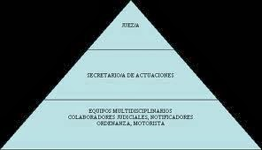
Forma de Organización de los Tribunales de Familia
Forma de organización
Los Tribunales de familia, como se ha explicado, han supuesto un avance en la forma tradicional de administrar justicia, en lo que se refiere a la incorporación del sistema oral de audiencias, la indisciplinar como parte de la estructura básica de un tribunal, la forma de selección de sus componentes,; sin embargo, en este último aspecto, al momento de desarrollar sus labores, los tribunales de familia fueron organizados, bajo la óptica tradicional, con un juez o jueza a la cabeza del organigrama, un secretario de actuaciones y un personal, compuesto por secretarias mecanógrafas, colaboradores judiciales, que auxilian en la tramitación de procesos, dos tonificadores, un equipo multidisciplinario, un motorista y un ordenanza. De esta composición, solamente los equipos multidisciplinarios y el motorista, son elementos nuevos de la forma tradicional de composición de los tribunales.

Slide 6
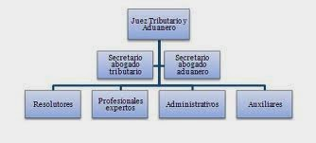
Estructura de los Tribunales de Familia
Modelo estructural
En lo que respecta a la forma en la cual se encuentra diseñada la estructura de los tribunales de familia, con sus militantes, se han convertido en una de las ramas judiciales con mayor credibilidad, eficiencia y eficacia; sin embargo, debe recapacitarse en el hecho que el sistema judicial salvadoreño está cambiando con respecto a su modernidad, pues está dejando atrás modelos escritos, con jueces seleccionados de una mejor manera, con formación profesional más sólida, que sin embargo coexisten con formas vetustas de conformar el sistema de administración de justicia.
Eugenio Raúl Zaffaroni, en su obra ¨Estructuras Judiciales", señala tres modelos de estructura judicial: el modelo empírico primitivo, el modelo tecno burocrático y el modelo democrático contemporáneo. El Salvador, ha sido situado en el modelo empírico primitivo, el cual ha sido definido como modelo en el cual "la selección carece de un nivel técnico o sea que rige la arbitrariedad selectiva".

